Slide 1
３．重点施策の体系
【体系３】 都市魅力の向上と住みよい環境づくり
（１）多様なニーズに応えるインフラの有効活用
利用者の様々なニーズに応え、既存のインフラ（道路や高架下等）を有効活用することで、地域の 活性化等につながるような取組を図ります。
（２）にぎわい・都市魅力の創出
市町村や企業、団体など、多様な主体と連携・協働して、既存のインフラ空間の効率的・効果的な活用や地域の魅力発信などにより、にぎわい・魅力の創出等を図ります。
インフラ施設の効果などを広く発信し、府民の理解を深めるとともに、防災意識の向上等につなげます。
（３）住みよい都市環境づくり
府民の生活環境の向上等を図るため、安定した下水道サービスの提供や道路環境・水環境の改善、緑化の推進を図ります。

Slide 2
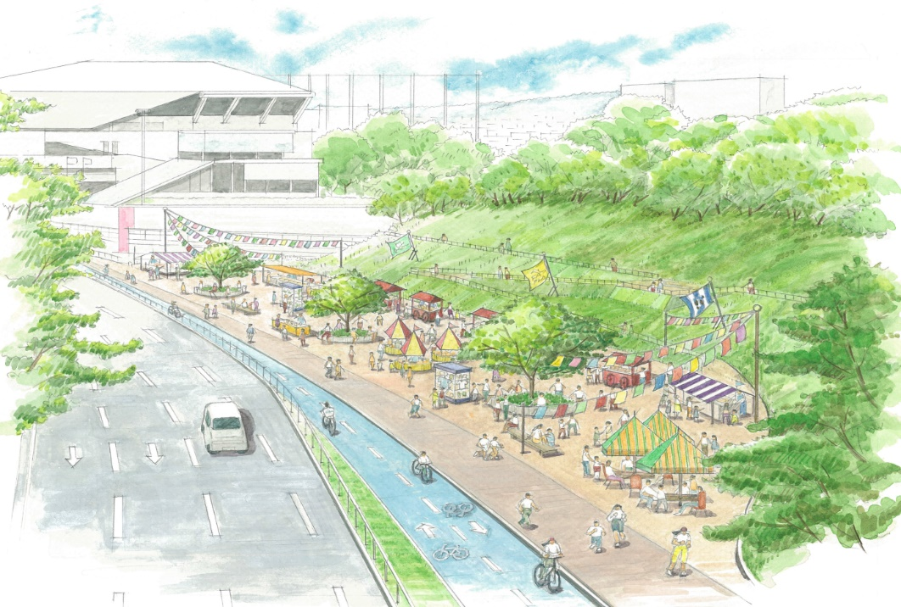
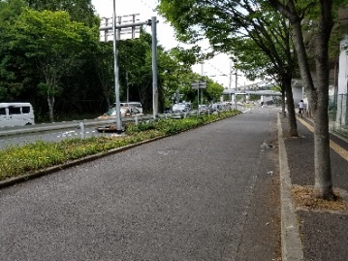
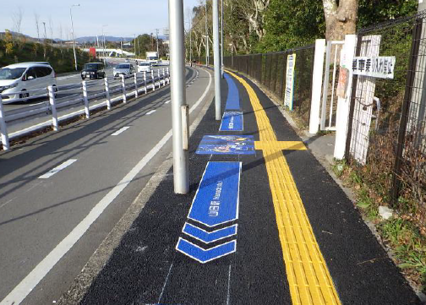
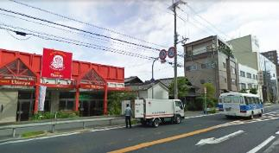
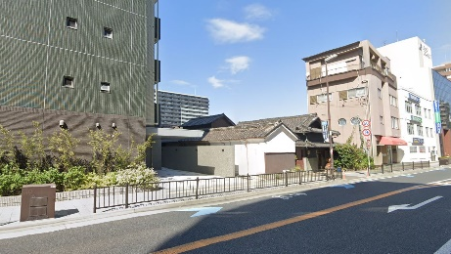
３．重点施策の体系
【体系３】都市魅力の向上と住みよい環境づくり
（１）多様なニーズに応えるインフラの有効活用
◇ 行きたくなる、居たくなる道路
高齢者や子育て世代をはじめとする、人にやさしい空間創出を推進します。
■ 道路空間の利活用
すべての利用者が快適に道路空間を活用できるように空間配分の見直しや、周辺施設との連携等の取組を進めます。
※令和2年2月道路法の一部が改正され、賑わいのある道路空間を構築するための道路を「歩行者利便増進道路」として指定し、歩行者が安心・快適に通行・滞留できる空間の構築が可能となりました。
〇歩道拡幅による歩行空間の確保（茨木摂津線（万博外周道路））
＜将来イメージ＞
整 備 前
整 備 後
駅への誘導ライン
周辺施設等との連携
・アドプトロード等
空間再配分（歩道拡幅）
標準断面図 | 整備前
 | 整備後
2.5m
5.0m
歩道
自転車通行帯
分離帯
車道
4.0m
3.5m
カラー舗装
歩道拡幅
自転車通行帯
分離帯
車道
〇自転車通行空間の確保や無電柱化による道路空間再配分の例（堺阪南線）
道路空間再配分
・歩行空間の確保
・自転車通行空間の確保
・無電柱化
整 備 前
整 備 後
空間・サイン整備
・路面のカラー舗装
・駅、スタジアムへの誘導
Notes:
補足説明をこちらに記入（表向きに出さないもの）

Slide 3
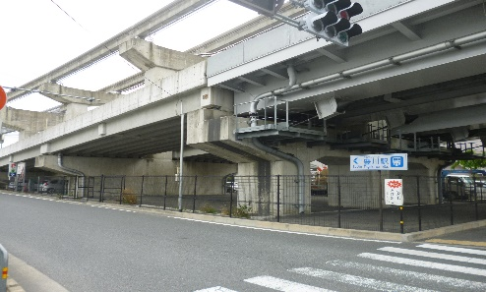
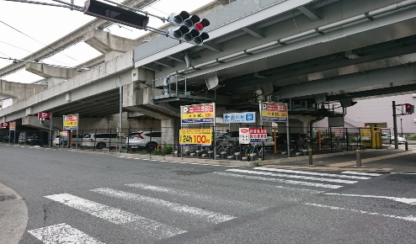
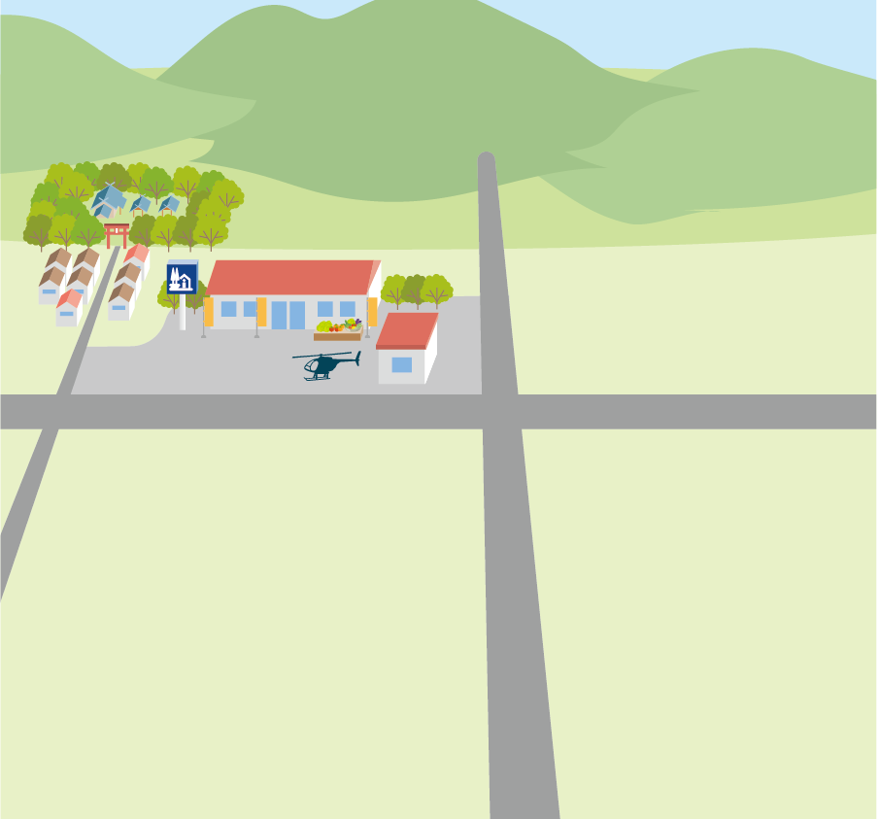
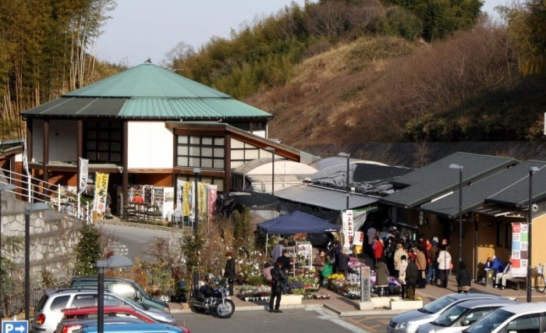
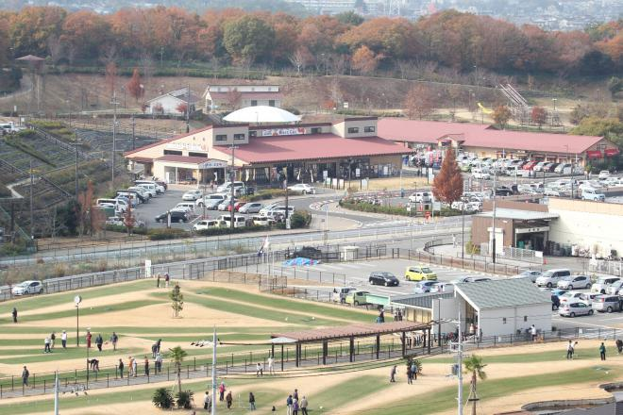
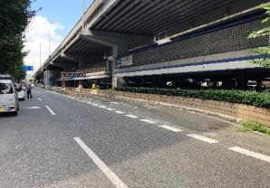
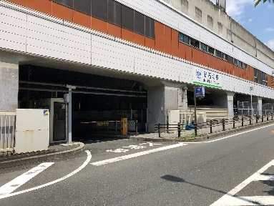
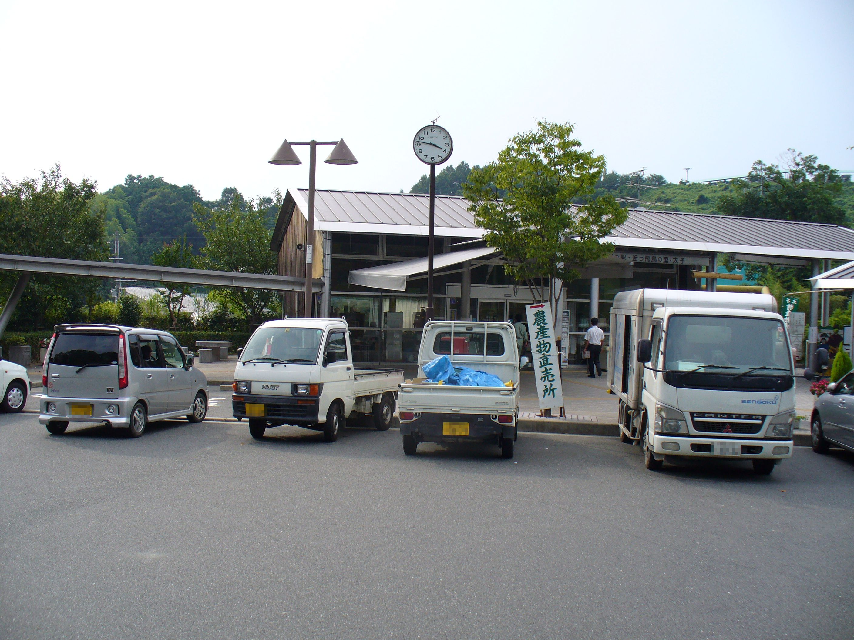
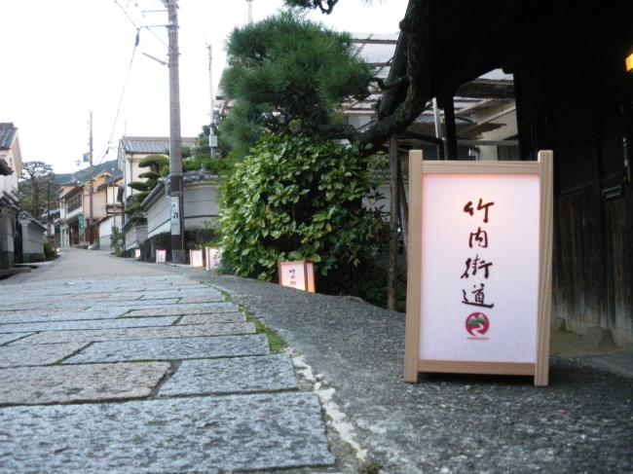
３．重点施策の体系
【体系３】都市魅力の向上と住みよい環境づくり
（１）多様なニーズに応えるインフラの有効活用
◇ 高架下等の既存ストックの有効活用
地域の活性化やにぎわい創出に向け、高架下や既存ストック等の有効活用に取り組みます。
■ 高架下等の有効活用
高架下や道路予定区域を⺠間事業者に貸し出すことで、地域の活性化を促進します。
■ 道の駅の活用
市町村が行う「道の駅」を核とした地域活性化の取組に対し、基本機能 （休憩機能、情報発信機能、地域の連携機能）に加え、防災拠点等の多様な活用についても、必要に応じて道路管理者として協力を行い、 ソフト面等から都市の魅力向上に取り組みます。
・道の駅の機能
交流活動拠点
道の駅「かなん」
茨木摂津線高架下の有効活用事例
（茨木市）
廃止を予定している江坂立体駐車場と新石切立体駐車場はさらなる有効活用を図るため、高架下占用の候補者選定を進めます。
防災拠点
道の駅「しらとりの郷・羽曳野」
歴史散策拠点等
道の駅「近つ飛鳥の里・太子」
出典：多様な機能を持った「道の駅」の整備について(国土交通省)
全国「道の駅」連絡会（国土交通省）
▲江坂立体駐車場
（吹田市）
▲新石切立体駐車場
（東大阪市）
道の駅の活用イメージ
Notes:
補足説明をこちらに記入（表向きに出さないもの）

Slide 4
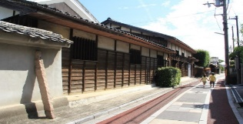
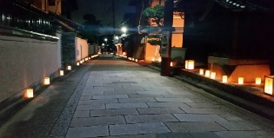
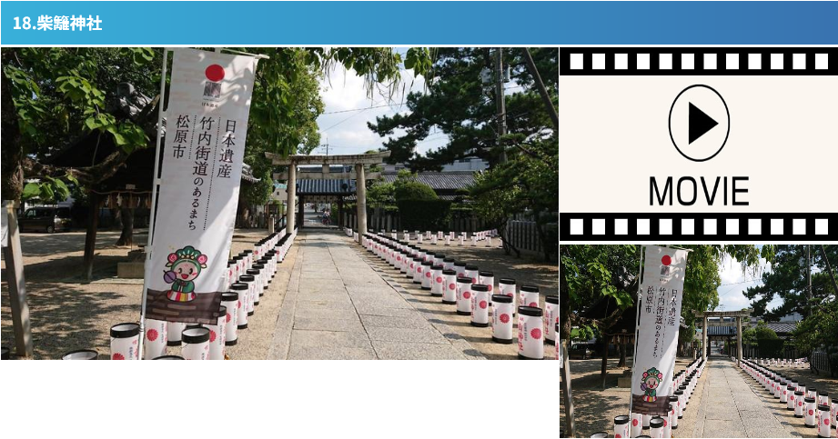

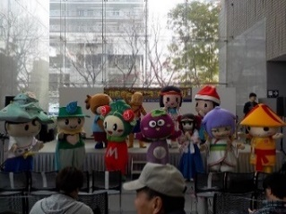
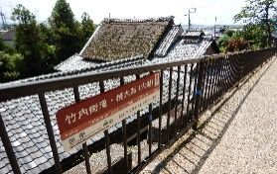
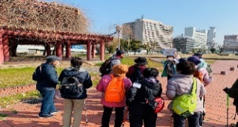
３．重点施策の体系
【体系３】都市魅力の向上と住みよい環境づくり
（２）にぎわい・都市魅力の創出
◇ 歴史街道と沿道地域の歴史・文化を活かしたまちづくり
歴史街道と沿道地域の歴史・文化を活かして、地域振興及び都市魅力の向上のための取組を行います。
■ 歴史街道の魅力発信
歴史街道のウォーキングマップをホームページで公開することにより、歴史街道を知り、歩いて親しみ、その魅力に触れてもらう取組を行っています。
公開しているウォーキングマップは、「竹内街道」「熊野街道」「京街道」「西国街道」「東高野街道」「西高野街道」「高野街道」「暗越奈良街道」の８つの歴史街道です。
【日本遺産 竹内街道・横大路（大道）沿道の地域活性化】
敷設1400年を契機に、府県を超えた12の自治体による街道の魅力発信等の取組が始まり、平成29年には百舌鳥・古市古墳群など多くの構成文化財等と共に日本遺産に認定されました。引き続き、関係者と連携し、歴史資産を活かした沿道地域の活性化に取り組んでいきます。
趣のある街道の風景（羽曳野市内）
各地域の保全活用の取組み支援（太子町内）
利便性向上の取組み（音声ガイド・街道表示）
広域連携の活動によるPR（街道イベント）
街道上での案内看板の設置
コンテンツ等の活用による周遊促進の取組（ガイド付きウォーク・観光ガイド）
Notes:
補足説明をこちらに記入（表向きに出さないもの）

Slide 5
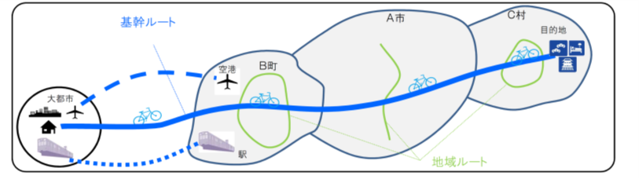
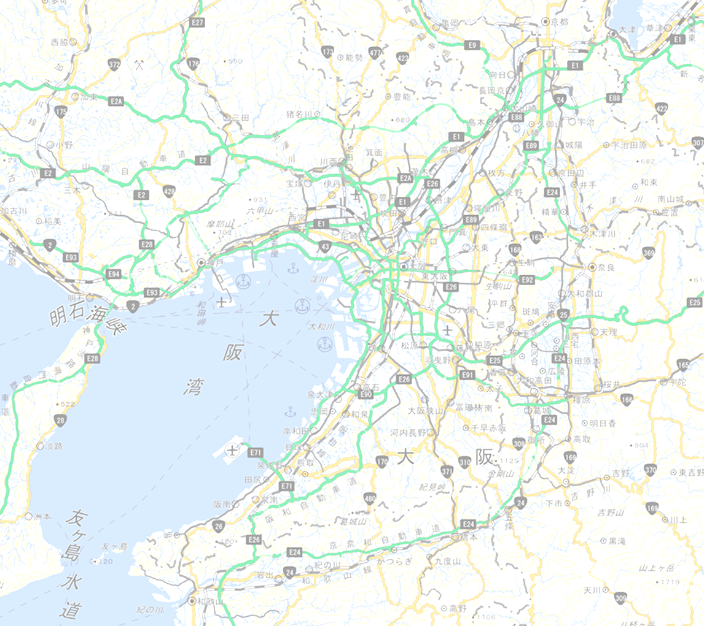
３．重点施策の体系
【体系３】都市魅力の向上と住みよい環境づくり
（２）にぎわい・都市魅力の創出
◇ 広域的な自転車通行環境の充実
大阪府自転車活用推進計画に掲げる目標「観光振興に資するサイクルツーリズムの促進」に関する取組として、2025年大阪・関西万博の開催を契機に、インバウンドなど多様な来阪者が安全、快適に府内各地を周遊できる環境の創出に向けて、広域的な自転車通行環境の充実を図るための整備（路面表示による案内サインや注意喚起など）を推進します。
■ ルート設定の基本的な考え方
既存の大規模自転車道等を活用し、 広域的に安全、快適に移動できる骨格となるルート（基幹ルート）を設定。
■ 将来的なネットワークのイメージ
2025年大阪・関西万博に向けて、優先的に整備を行うルートを設定するなど、関係機関と連携し、段階的にネットワークの拡大を図る。
嵐山
琵琶湖
ビワイチ
自然や歴史的・文化的資産など様々な地域の魅力を楽しむネットワークの形成
北河内サイクルライン
北大阪
サイクルライン
・基幹ルート：広域にわたり都市間を結ぶ骨格となるルート。
（空港や駅、大都市と目的地を結び、安全・安心に移動できる）
・地域ルート：（基幹ルート周辺の）地域の短距離のルート。
（基幹ルートから離れているビューポイントなど、隠れた地域資源を楽しめる）
夢洲
京奈和自転車道
■ 通行環境整備に関する取組み例
南河内サイクルライン
【国内】
【海外】
アワイチ
関西国際空港
泉州サイクルルート
淡路島
：基幹ルートエリア
（ビワイチ、しまなみ海道、太平洋岸自転車道）
（欧州(EU)、スイス）
太平洋岸
自転車道
：既存の大規模自転車道、広域サイクルルート
：政令市による将来的なルートイメージ
出典：国土交通省HP（ナショナルサイクルルート制度検討小委員会、太平洋岸自転車道等）
※上図は、ネットワークのイメージを示したものであり、今後、関係機関との協議等を踏まえながら詳細を検討予定。
※政令市による将来的なルートイメージは、大阪市自転車活用推進計画（H31.３）、堺市自転車利用環境計画（R1.8）を基に作成。
Notes:
補足説明をこちらに記入（表向きに出さないもの）

Slide 6
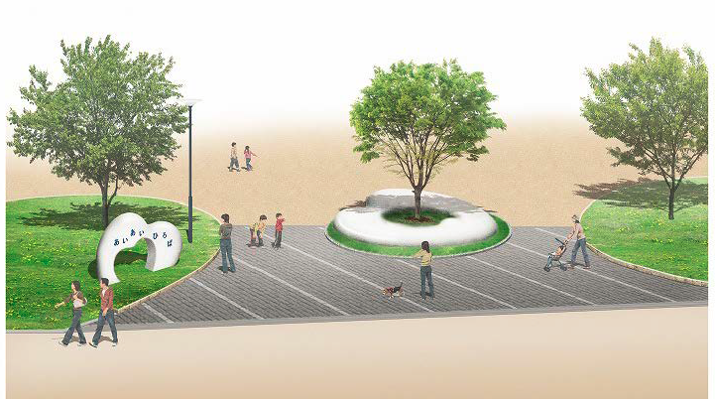
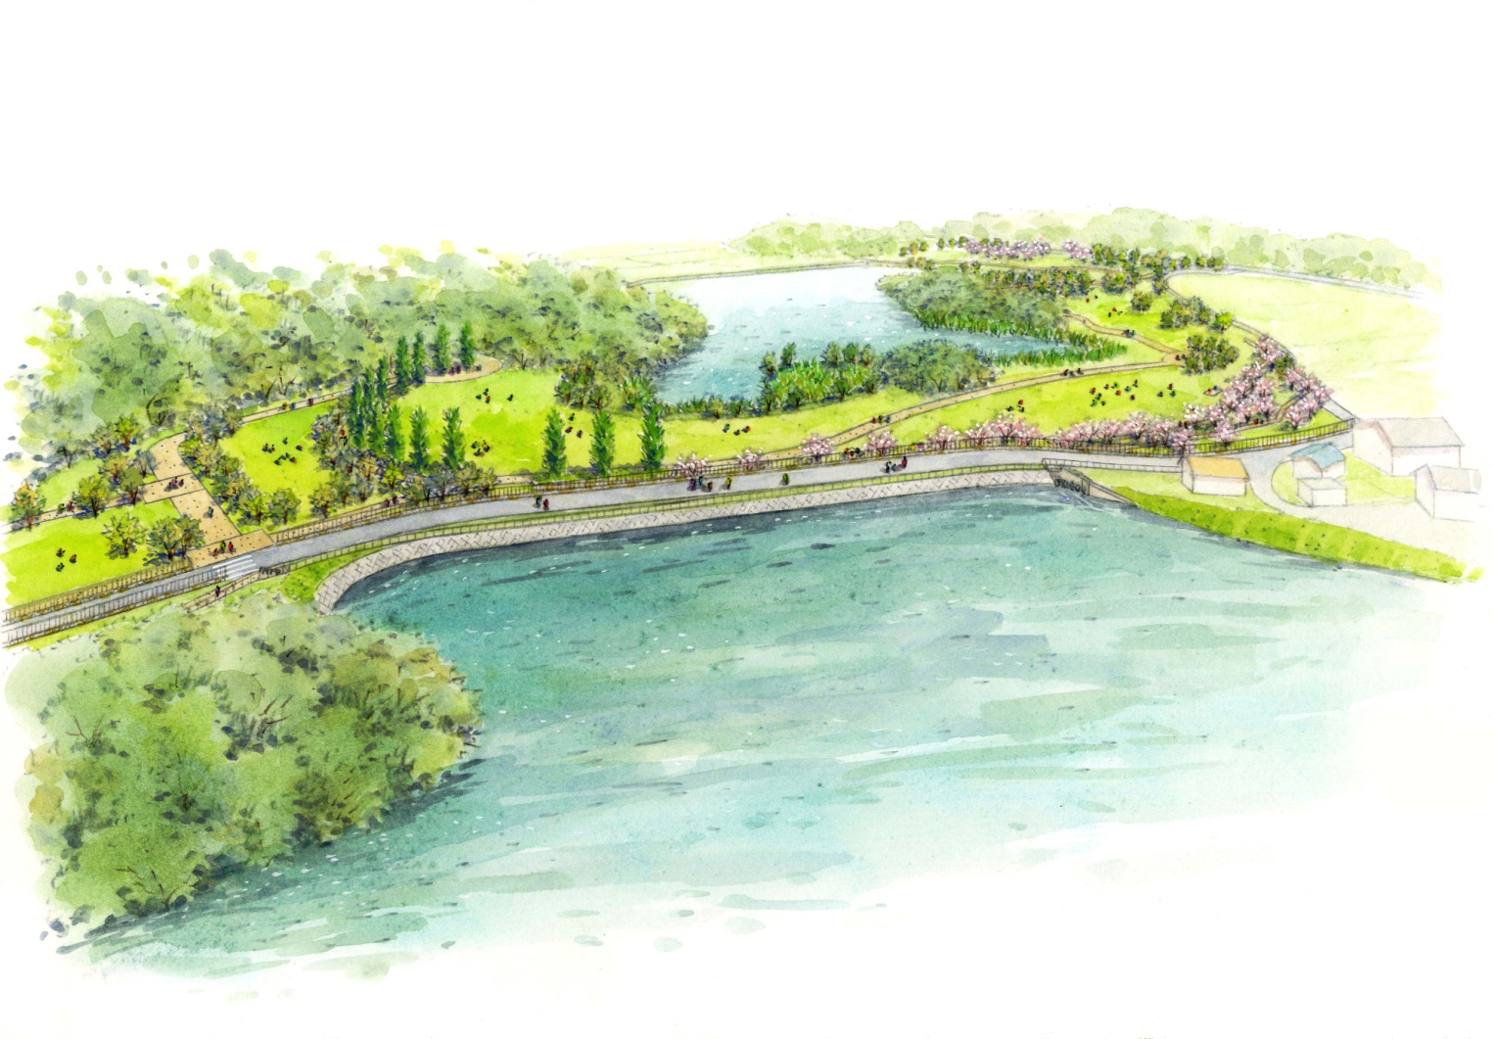
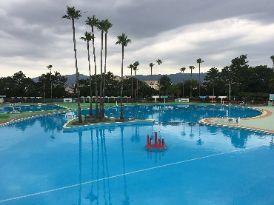
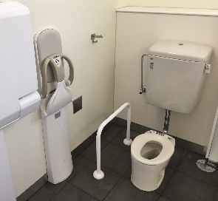
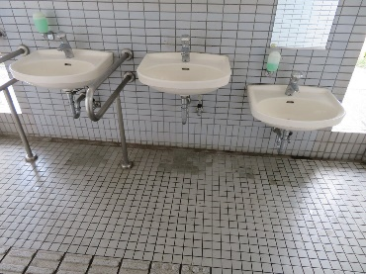
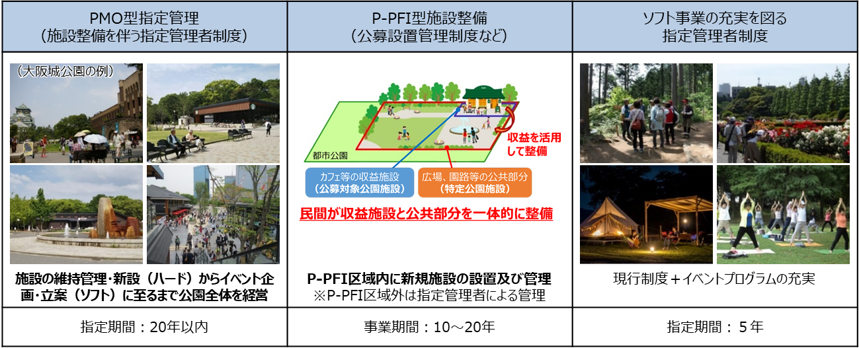
３．重点施策の体系
【体系３】都市魅力の向上と住みよい環境づくり
（２）にぎわい・都市魅力の創出
◇ 民間活力の導入や府営公園の魅力・快適性の向上
■ 都市の魅力づくりに貢献する公園づくり
拡張整備する公園では、市街地の真ん中で、イベントを楽しめる広場や、子どもが遊ぶことができる児童遊戯場、丘陵地のみどりや美しい水辺を楽しみながら 憩うことのできる芝生広場などの整備を、新たな生活様式も意識した緑とオープンスペースのニーズも取り入れ、民間とも連携を図りながら推進します。
■ 老朽化施設の改修による魅力・快適性の向上
老朽化したテニスコートやプールなどの改修に合わせ、利用者ニーズに対応 した施設内容の見直しを行い、魅力向上・利用促進を図ります。
来園者が快適に利用できるように、公園トイレ165棟のうち、建築後30年 以上が経過、洋式便器が ひとつもないなど、改修が必要なトイレ85棟に ついて、内装改修を実施します。（令和元年度より実施）
久宝寺緑地（児童遊戯場）
蜻蛉池公園（芝生広場）
久宝寺緑地プール（左）、幼児用洋式便器（中）、洗面所の改修（右）
■ 府営公園の民間活力の導入
府営公園では、利用者サービスの向上をめざし、 各公園の立地特性などによる多様な特色を活かした「にぎわいの促進」のため、民間活力の積極導入により、新たなにぎわい施設の設置や、質の高い 維持管理、イベント、プログラム、サービス提供などを行う、新たな管理運営制度の導入に取り組みます。
また泉佐野丘陵緑地では、市民ボランティア、 それを支援する企業グループ、行政が連携し、 それぞれの強みを活かした公園の整備・管理・運営活動を引き続き実施します。
Notes:
補足説明をこちらに記入（表向きに出さないもの）

Slide 7
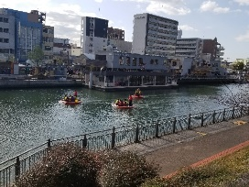
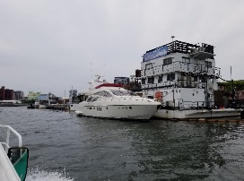
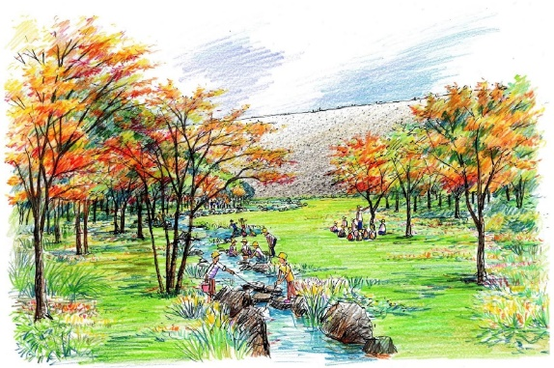
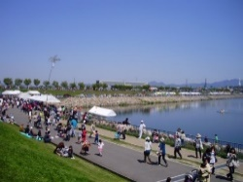
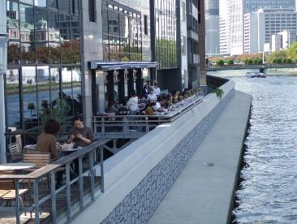
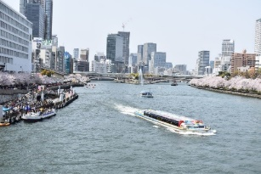
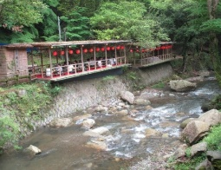
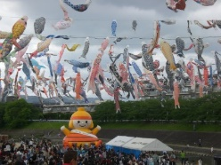
３．重点施策の体系
【体系３】都市魅力の向上と住みよい環境づくり
（２）にぎわい・都市魅力の創出
◇ 水辺等のにぎわい創出
市町村や地元住民の取組と連携し、都市・地域再生等利用区域の指定による規制緩和やかわまちづくり制度を活用した良好な水辺空間の創出に 取り組みます。
■ 水都大阪の推進
水都大阪の魅力を全世界に発信するため、ベイエリアや淀川舟運の取組も 視野に、引き続き官民連携したさまざまな取組を実施するとともに、水上交通の安全確保に取り組みます。
■ 良好な水辺空間の創出
河川とその周辺地域を活性化するため、市町村、民間事業者、地元住民等と連携し、河川空間とまち空間が融合した良好な空間の形成に取り組みます。
尻無川タグボート大正（大正区）
安治川海の駅（福島区）
安威川ダム周辺（茨木市）
狭山池まつり（大阪狭山市）
北浜テラス（中央区）
八軒家浜（中央区）
箕面川床（箕面市）
芥川かわまちづくり（高槻市）
水都大阪の推進イメージ
水辺のにぎわい創出イメージ
Notes:
補足説明をこちらに記入（表向きに出さないもの）

Slide 8
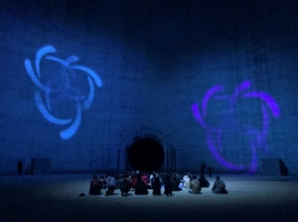
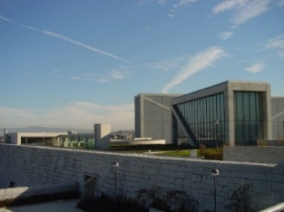
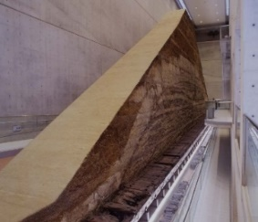
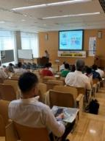
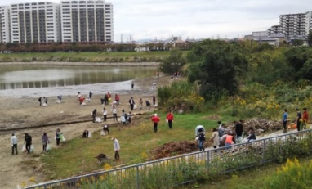
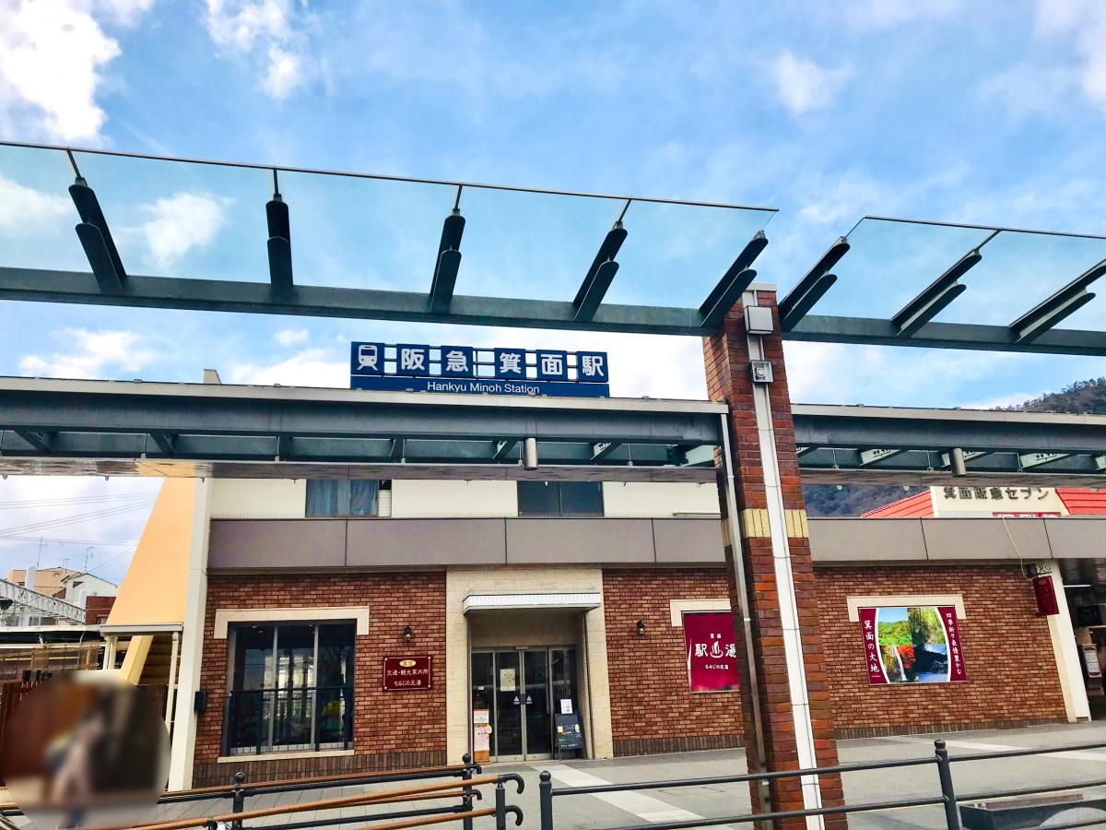
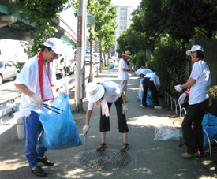
３．重点施策の体系
【体系３】都市魅力の向上と住みよい環境づくり
（２）にぎわい・都市魅力の創出
◇ インフラを活用した魅力づくり
府民にインフラを知ってもらい、また防災意識の向上や観光資源としての活用等を目的に情報発信等に取り組みます。
■ 土木歴史遺産の継承（狭山池）
日本最古のため池である狭山池に隣接する狭山池博物館では、効果的・効率的な運営に 向け、「土木の歴史的価値の継承」「土木事業・土木技術の歴史・「知」の発信・交流拠点」「地域魅力創造」という3つの方針に基づき、他機関との連携による様々な企画の実施、 多様な主体による博物館の利活用などに取り組み、その歴史的価値と治水施設の重要性を 後世に伝えるとともに、地域の愛着を深めるため、地域住民、大阪狭山市と共同で特別展示や市民参画事業などを展開しています。
令和３年3月には、開館20周年を迎えるため、様々な記念イベントを通じて多くの方に土木 インフラの重要性を広く発信するとともに、市民・行政などが一体となり「多様な主体が集まる 魅力ある博物館」をめざします。
■ 土木施設を活かした広報戦略の展開（インフラツーリズムなど）
本府が整備した地下河川やダムなどの土木施設のPRや、 近年の災害を踏まえた防災意識の向上、観光資源としての活用を目的に、民間事業者等と連携したインフラツーリズムや施設見学会等による広報に取り組みます。
〔インフラツーリズム取組み〕
寝屋川北部地下河川
（守口立坑）
令和元年度に開催した見学会において、
大阪芸術大学の協力により、地下河川で
全国初のプロジェクションマッピングを実施
狭山池博物館
展示物（堤体）
防災講座
クリーンキャンペーン
◇ 府民協働のまちづくり
土木事務所の現場力を活かし、
都市整備部所管施設の魅力向上や施策の推進に 資する個性あふれるまちづくりを行う市町村を支援します。
また、地域住民や企業等の団体が公共空間の美化 活動を通じて、自分たちの住む地域に関心を持ち、 愛着を感じていただくためにボランティア活動を支援します。
地域資源を生かしたまちづくり
（例：菜の花忌運動）
公共交通利用促進のためにワークショップ形式で再整備した駅前広場（例：箕面駅）
清掃などの美化活動
（アドプト・プログラム）
Notes:
補足説明をこちらに記入（表向きに出さないもの）

Slide 9
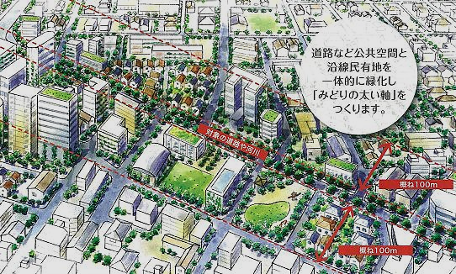
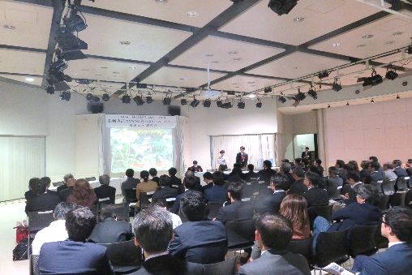
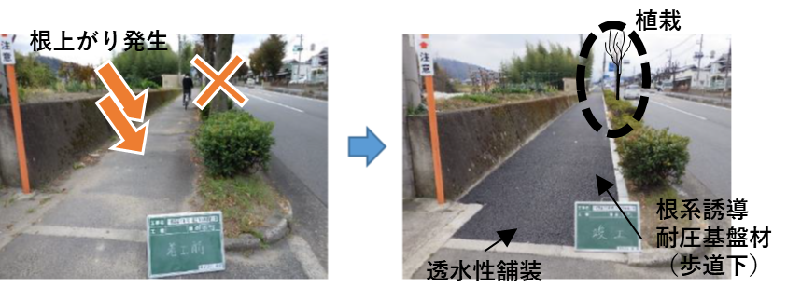
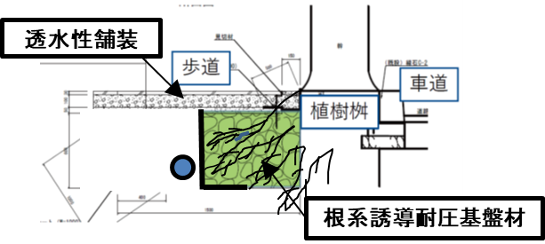
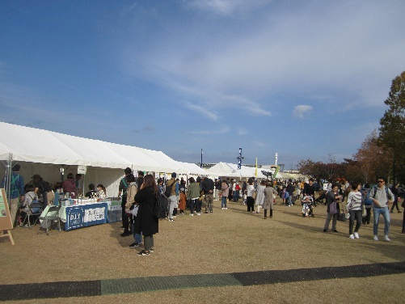
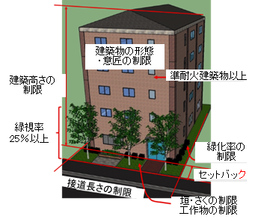
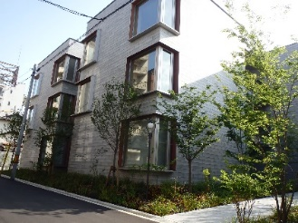



３．重点施策の体系
【体系３】都市魅力の向上と住みよい環境づくり
（３）住みよい都市環境づくり
◇ グリーンインフラの取組の推進によるみどりの風を感じる大阪の実現
みどりが有する多様な機能（雨水の貯留、気温上昇の抑制、良好な景観形成等）を活かし、都市環境を向上・改善させるためグリーンインフラの取組を推進します。 合わせて、「みどりの風を感じる大都市・大阪」の実現に向けて、企業や府民、市町村との協力・連携により、幹線道路や主要河川などを軸とした「みどりの風促進区域」において、緑化を推進するとともに、みどり豊かな公共空間づくりを進めます。
Ⅰ.グリーンインフラの取組の推進とみどり豊かな公共
空間づくり
『大阪府都市樹木再生指針（案）』を活用し、府道の街路樹更新と併せて、可能な範囲で雨水貯留機能や路面温度の上昇抑制機能を有する「根系誘導耐圧基盤材」や「透水性舗装」の導入などを グリーンインフラの取組みとして、みどりの風促進区域や緑化重点地区等で推進し、街路樹の適正な維持管理・ 更新を進める。
みどりの良さを身近に感じれるみどり豊かな公共空間づくりを推進する。
Ⅱ.みどりの風促進区域における緑化の推進
地区計画に基づき、緑視率25％以上等の要件を満たした
場合、建ぺい率や容積率緩和
府民や企業等が民有地で行う緑化整備・緑化活動の推進
Ⅲ.府民の緑化意識の普及・啓発
魅力的なみどりのまちづくりに貢献している企業・団体等の表彰や都市緑化イベントを通じて、府民の緑化意識を向上
みどりの風促進区域イメージ
みどりのまちづくり賞表彰式・講評会
地区計画に基づく、
緑化誘導のイメージ
企業等からの寄付金事業 よる民有地における 緑化整備の支援事例
グリーンインフラの取組
鉄道駅周辺の緑化
ＪＣＴ周辺の緑化
府管理施設周辺の緑化
大阪都市緑化フェア
Notes:
補足説明をこちらに記入（表向きに出さないもの）

Slide 10



３．重点施策の体系
【体系３】都市魅力の向上と住みよい環境づくり
（３）住みよい都市環境づくり
◇ 安定した下水道サービスの提供
安定した下水道サービスを提供するために、流域下水道施設の老朽化対策等に取り組みます。
■ 老朽化対策の推進
流域下水道施設（水みらいセンター等）における約4,500の機械・電気設備に ついて、ストックマネジメント手法に基づく計画的な補修により標準耐用年数の1.5~2倍まで延命化を図ったうえで、健全度※の低い設備から着実に改築を 進めます。
※ 大阪府では、水みらいセンターにおける機械・電気設備の状態を評価するため
に健全度（右表）を指標として管理しており、中期計画期間内に健全度１の
施設を無くすことを目標として管理します。
■ 人口減少等の社会情勢を踏まえた適切な施設規模による改築更新
大阪府では、人口減少が進む一方で市町村による未普及エリアの下水道整備が進められているため、人口減少の影響を受ける下水量についても当面（中期計画 期間内）は概ね横ばい傾向となる見込みです。流域下水道施設の改築更新においては、これまで通り人口減少等の社会情勢を踏まえた下水量の動向を確認した上で、適切な規模の設備を設置していきます。
〈改築更新の例〉
雨水ポンプ（小阪ポンプ場）
汚泥濃縮機（渚水みらいセンター）
監視制御設備（川俣水みらいセンター）
Notes:
補足説明をこちらに記入（表向きに出さないもの）

Slide 11



３．重点施策の体系
【体系３】都市魅力の向上と住みよい環境づくり
（３）住みよい都市環境づくり
◇ 下水道経営の健全性の向上
下水道経営の健全性を向上させるために、維持管理費の更なるコスト縮減及び新たな財源確保等による収益確保に取り組みます。
■ 維持管理費の更なるコスト縮減
流域下水道施設の改築更新時には、省エネ機器を導入する
ことにより、電気・燃料等のユーティリティ※費の削減を図ります。
また、水処理、汚泥処理それぞれの施設ごとに、コスト・エネルギー
消費量削減のための取組を実施します。
※ユーティリティ：処理場やポンプ場を運転する上で必要な「電気」「水道」「ガス等燃料」
「薬品」等のこと
【取組例】
・省エネ機器の導入
（維持管理費縮減効果の高い設備の導入）
・運転管理の効率化
（エネルギー消費量削減のための効率的な運転）
・ライフサイクルコストの最小化を考慮した維持管理計画
（維持補修、改築更新それぞれのタイミング及びコストを
勘案したライフサイクルコスト最小化）
省エネ機器導入例（中央水みらいセンター）
「過給式焼却炉の導入により電力使用量を大幅削減」
流域下水道における電力使用量見込み
（単位は千Mwh/年）
■ 新たな財源の確保
流域下水道が持つストック（管渠、ポンプ場、水みらいセンターにおける緑地や増設予定地などの 空間資源）を最大限に活用し、本業である下水道経営以外でも収益を得ることで、経営基盤の 強化を図ります。
【取組例】
・水みらいセンター等の増設予定地を、民間事業者に貸付け収益を確保
■ 民間活力
大規模施設の設置、改築におけるＰＰＰ／ＰＦＩ 手法の導入検討等の民間活力の活用により、効率的かつ経済的な建設及び維持管理をめざします。
民間企業へ駐車場としての貸付状況（中部水みらいセンター）
Notes:
補足説明をこちらに記入（表向きに出さないもの）

Slide 12






３．重点施策の体系
【体系３】都市魅力の向上と住みよい環境づくり
（３）住みよい都市環境づくり
◇ 公共交通の利用促進等
交通環境学習の実施やパーク＆ライド、レンタサイクルなどのウェブページを用いた公共交通利用の情報発信など、機会を捉えた公共交通の利用促進に 取り組みます。
地域の暮らしを支える地域公共交通について、市町村の取組を支援します。
■ 交通環境学習の実施等による公共交通の利用促進
自動車交通が地球に与える影響等を学ぶ「交通環境学習」を通じて、公共交通の利用促進を図ります。
■ 地域公共交通にかかる取組み
近畿運輸局と連携した研修会の開催や市町村の地域公共交通会議への
参画等を通じ、市町村の取組を支援します。
児童向けすごろく式交通ゲーム
地域公共交通確保・維持のための
課題抽出作業
イベント等での出前授業
講義形式の研修
ワークショップ形式の研修
◇ 河川における水環境の改善
地元住民やNPOと連携した河川の美化活動や、ダムの環境改善放流など、水環境の改善に取り組みます。
特に、寝屋川流域においては、国・府・流域市が参画している寝屋川流域協議会において策定した「寝屋川流域水環境改善計画」に基づく 底泥の浄化浚渫や浄化導水などの水質改善に取り組みます。
また、ダイオキシン類等による川底の汚染が判明した河川では、専門家の意見を聞きながら、底質浄化に取り組みます。
河川美化活動に参加している各地域の団体の方々が集まって意見交換を実施
堆積したヘドロの浚渫を実施
地元住民・NPOと河川の美化清掃を実施
ダイオキシン類等に汚染された川底の浚渫を実施
恩智川クリーンリバープロジェクトに係る全体意見交換会
恩智川
平野川
神崎川
【河川における水環境の改善取組み】
Notes:
補足説明をこちらに記入（表向きに出さないもの）

Slide 13




３．重点施策の体系
【体系３】都市魅力の向上と住みよい環境づくり
（３）住みよい都市環境づくり
◇ 都市環境の保全、多様な自然とのふれあいの推進
都市の貴重な自然環境を保全・活用するため、公園の自然と気軽にふれあい、親しむことができる取組を進めます。また、生物多様性の確保など都市の環境を保全する公園づくりを進めます。
■ 豊かな自然環境の保全と活用の推進
各公園に残る自然環境を保全できるよう適切に維持管理するとともに、府民が園内の自然を楽しみ、自然環境の重要性に理解を深めていた だけるよう、自然観察会や環境教育・農体験プログラム、様々なイベントなどを実施します。
■ 生物多様性の確保
石川河川公園の保全ゾーンや山田池公園の春日山等の貴重な自然が残る区域では、野鳥や小動物、水生生物など生きものの生息・生育環境及び希少種の保護・保全により、生物多様性の確保に努めます。
■ 省エネルギー・資源循環型の公園づくり
光熱水費の節減により省エネルギー化改修を実施する「ESCO事業」※を導入し、改修可能な16府営公園で照明灯のLED化などを実施 します。〔省エネルギー化率23.7％(見込み）〕
公園で発生した間伐材や剪定枝を使ったベンチ等の制作や、チップ化 して樹林地内の園路に用いる等、公園資源を有効に活用します。
※ESCO事業：Energy Service Company の略。既存庁舎等を民間の資金とノウハウを
生かして改修し、省エネルギー化による光熱水費の削減分で改修に係る費用を
賄う事業
昆虫観察会（錦織公園）
環境教育（浜寺公園）
カヤネズミの保全（石川河川公園）
丸太ベンチ（泉佐野丘陵緑地）
Notes:
補足説明をこちらに記入（表向きに出さないもの）

